Slide 1

ZEST
'테스트 코드' 란 무엇일까?
코드가 안정적이고 제대로 동작하는지 확인하기 위해 작성하는 코드이다.
이를 통해 특정 동작을 하는 코드가 예상과 동일하게 결과를 잘 내는지 품질 검사에 사용
ALL ABOUT
ZEST
'테스트 코드'를 작성하면 뭐가 좋을까?
1. 프로그램의 안정성을 보장
2. 스펙이 추가되어 코드를 수정 시, 테스트 코드가 기존에 존재한다면 기존의 기능과 같은 지 확인 가능
3. 개발 테스트 자동화 / 수동 테스트 최소화

Slide 2
WHAT IS UNITTEST
'테스트 코드' 란 무엇일까?
코드가 안정적이고 제대로 동작하는지 확인하기 위해 작성하는 코드이다.
이를 통해 특정 동작을 하는 코드가 예상과 동일하게 결과를 잘 내는지 품질 검사에 사용
'테스트 코드'를 작성하면 뭐가 좋을까?
1. 프로그램의 안정성을 보장
2. 스펙이 추가되어 코드를 수정 시, 테스트 코드가 기존에 존재한다면 기존의 기능과 같은 지 확인 가능
3. 개발 테스트 자동화 / 수동 테스트 최소화

Slide 3
WHAT IS UNITTEST
'테스트 코드' 란 무엇일까?
코드가 안정적이고 제대로 동작하는지 확인하기 위해 작성하는 코드이다.
이를 통해 특정 동작을 하는 코드가 예상과 동일하게 결과를 잘 내는지 품질 검사에 사용
'테스트 코드'를 작성하면 뭐가 좋을까?
1. 프로그램의 안정성을 보장
2. 스펙이 추가되어 코드를 수정 시, 테스트 코드가 기존에 존재한다면 기존의 기능과 같은 지 확인 가능
3. 개발 테스트 자동화 / 수동 테스트 최소화

Slide 4
WHAT IS JEST
JEST 란 무엇일까?
All-in-one 테스팅 라이브러리 (In JS)
Jest 이전에는 자바스크립트 코드 테스트는 여러가지 테스팅 라이브러리를 조합하여 사용
Jest는 라이브러리 하나에, Test Runner와 Test Matcher 그리고 Test Mock 프레임워크까지 제공

Slide 5
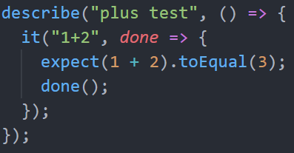
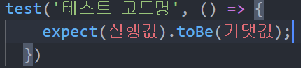
WHAT IS JEST
Test Runner
테스트 실행을 조율하고 테스트 결과를 사용자에게 제공하는 역할.

Slide 6
WHAT IS JEST
Test Runner
테스트 실행을 조율하고 테스트 결과를 사용자에게 제공하는 역할.

Slide 7
TEST RUNNER
테스트 실행을 조율하고 테스트 결과를 사용자에게 제공하는 역할.
TEST MATCHER
테스트 표현식을 작성할 때 좀 더 문맥적으로 자연스럽고 우아한 문장을 만들 수 있게 보조
Matcher는 어떤 값들의 상호 일치 여부나 특정한 규칙 준수 여부 등을 판별하기 위해 만들어진 메소드나 객체
toEqual(): 두 값이 같은지 비교하는 Matcher이다. object가 정확히 같은지 판단할 수 있다. javascript에서 object.is 와 같다.
expect(response).toEqual(value);
toBeTruthy(), toBeFalsy(): 값이 false인지 true인지 확인하는 Matcher이다.
expect(response).toBeTruthy(); // response가 true인지 확인
toHaveLength(): object의 길이를 확인하는 Matcher이다.
expect(response).toHaveLength(3);
toContain(): array에 포함하는지 확인하는 Matcher이다.
expect(response).toContain('hello’);
toThrow(): 에러를 throw()하는지 확인하는 Matcher이다.
expect(() => {
drinkFlavor('octopus');
}).toThrow();

Slide 8


WHAT IS JEST
TEST MOCK
우리가 실제 쓰는 프로그래밍
테스트에 필요한 MOCK 객체

Slide 9
WHAT IS JEST
TEST MOCK
우리가 실제 쓰는 프로그래밍
테스트에 필요한 MOCK 객체
Mock?
시간, 비용 등의 Cost가 높거나 객체 서로 간의 의존성이 강해 구현하기 힘들 경우
가짜 객체를 만들어 사용하는 방법

Slide 10
WHAT IS JEST
TEST MOCK
우리가 실제 쓰는 프로그래밍
테스트에 필요한 MOCK 객체
Mock?
시간, 비용 등의 Cost가 높거나 객체 서로 간의 의존성이 강해 구현하기 힘들 경우
가짜 객체를 만들어 사용하는 방법 (상위 개념으로 테스트 더블)

Slide 11
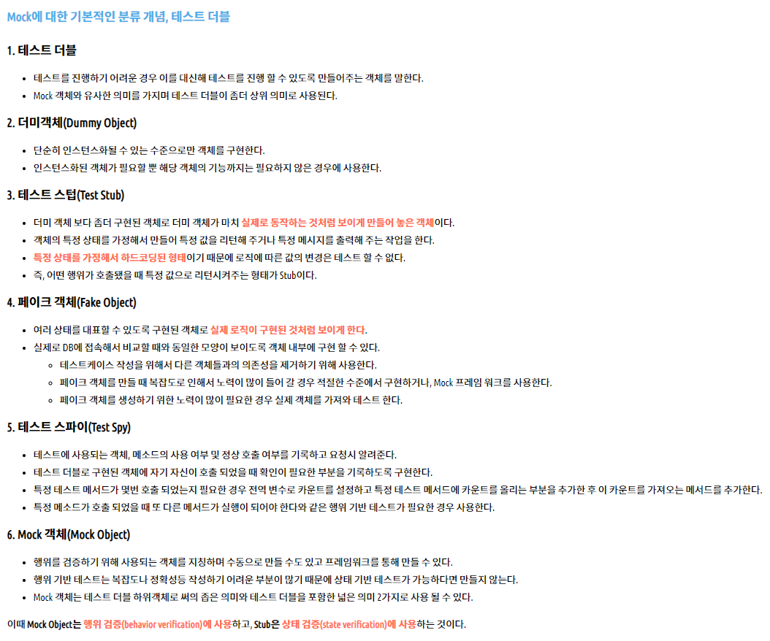
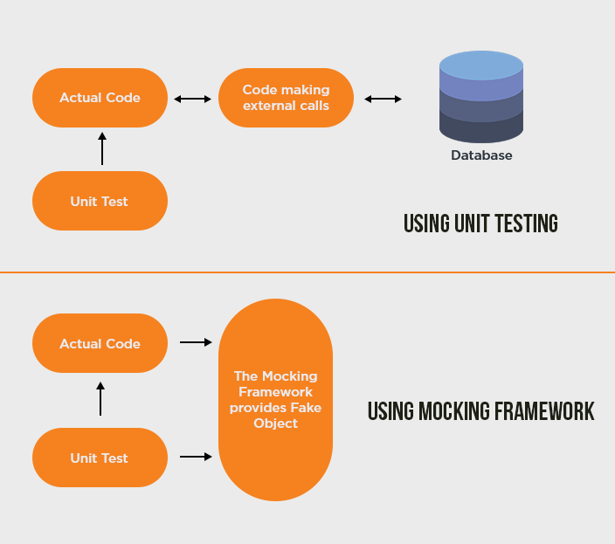
WHAT IS JEST
TEST MOCK 용어

Slide 12
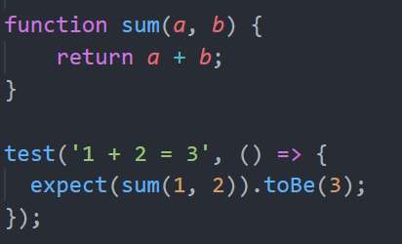
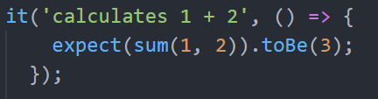
WHAT IS JEST
SAMPLE CODE

Slide 13
WHAT IS JEST
TEST 대신 IT
이 키워드 말고 it 이라는 키워드를 사용 할 수도 있습니다.
작동방식은 완전히 똑같습니다.

Slide 14
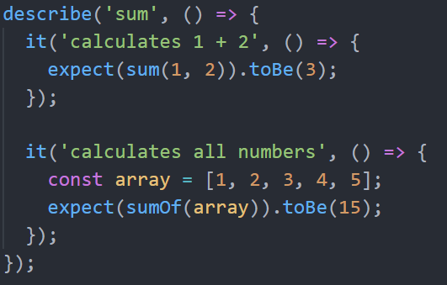
WHAT IS JEST
IT을 묶어 DESCRIBE
Describe를 이용해서 여러 테스트 케이스를 묶을 수 있습니다

Slide 15
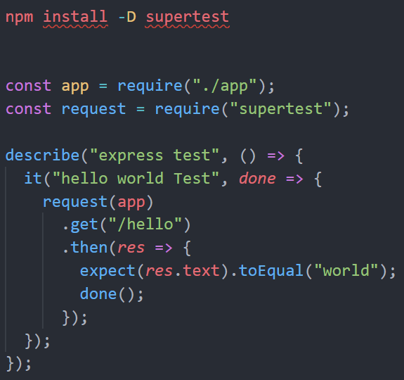
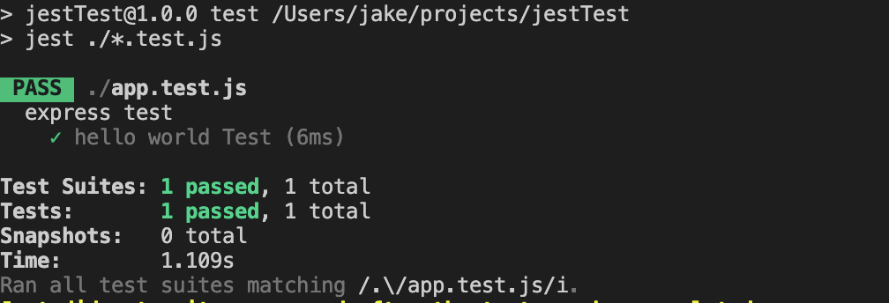
WHAT IS JEST
Express와 연계한 JEST
NPM 모듈인 supertest를 설치하고 적용

Slide 16
WHAT IS JEST
Express와 연계한 JEST

Slide 17
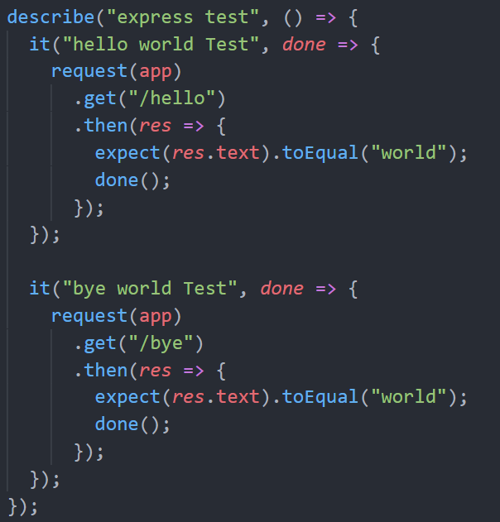
WHAT IS JEST
Express와 연계한 JEST
Api 여러 개 적용 예시

Slide 18
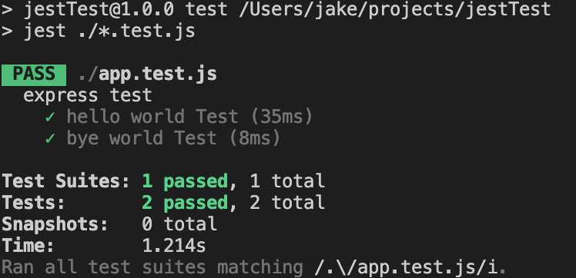
WHAT IS JEST
Express와 연계한 JEST

Slide 19
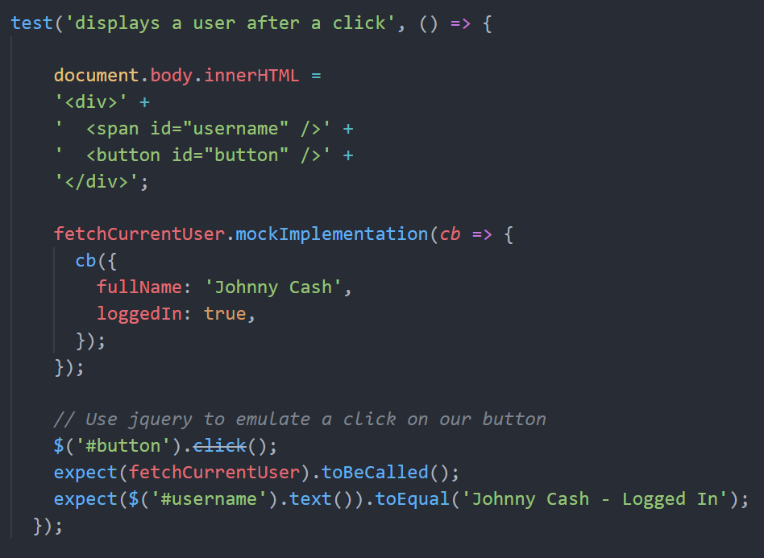
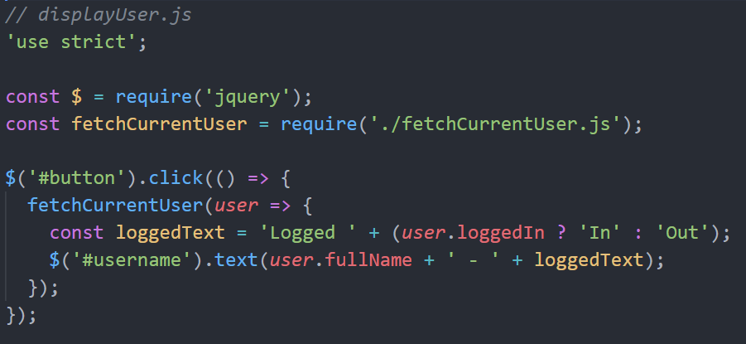
WHAT IS JEST
Front-End 예시
원본 코드

Slide 20
WHAT IS JEST
Front-End 예시
테스트 코드
1. 임의의 값 지정
2. 버튼 클릭
3. 데이터 검증

Slide 21
WHAT IS JEST
Front-End 예시
1. 임의의 값 지정
2. 버튼 클릭
3. 데이터 검증

Slide 22
WHAT IS JEST
How To Make Unit Test
단위테스트 규칙
독립적(Independent)이어야 한다. 어떤 테스트도 다른 테스트에 의존하지 않아야 한다.
격리(Isolation)되어야한다. Ajax, LocalStorage, UI Event 등 테스트 대상이 의존하는 것을 다른 것으로 대체한다. (= 테스트 더블)
given, when, then 단계에 따라 테스트 코드를 작성한다.

Slide 23
WHAT IS JEST
How To Make Unit Test
Story. 사용자는 Swiper를 생성할 수 있다.
Story. 사용자는 다음 슬라이드로 이동할 수 있다.
Story. 사용자는 이전 슬라이드로 이동할 수 있다.
1. 임의의 값 지정

Slide 24
WHAT IS JEST
How To Make Unit Test
시나리오
Given : 설정없이
When : Swiper를 생성하면
Then : default 속성을 가진 CONTAINER를 생성한다.
사용자는 Swiper를 생성할 수 있다.
시나리오
Given: width와 height을 설정하고
When: Swiper를 생성하면
Then: 설정된 width와 height을 가진 CONTAINER를 생성한다.

Slide 25
WHAT IS JEST
How To Make Unit Test
시나리오
Given : 설정없이
When : Swiper를 생성하면
Then : default 속성을 가진 Swiper를 생성한다.
사용자는 Swiper를 생성할 수 있다.
시나리오
Given: width와 height을 설정하고
When: Swiper를 생성하면
Then: 설정된 width와 height을 가진 Swiper를 생성한다.

Slide 26
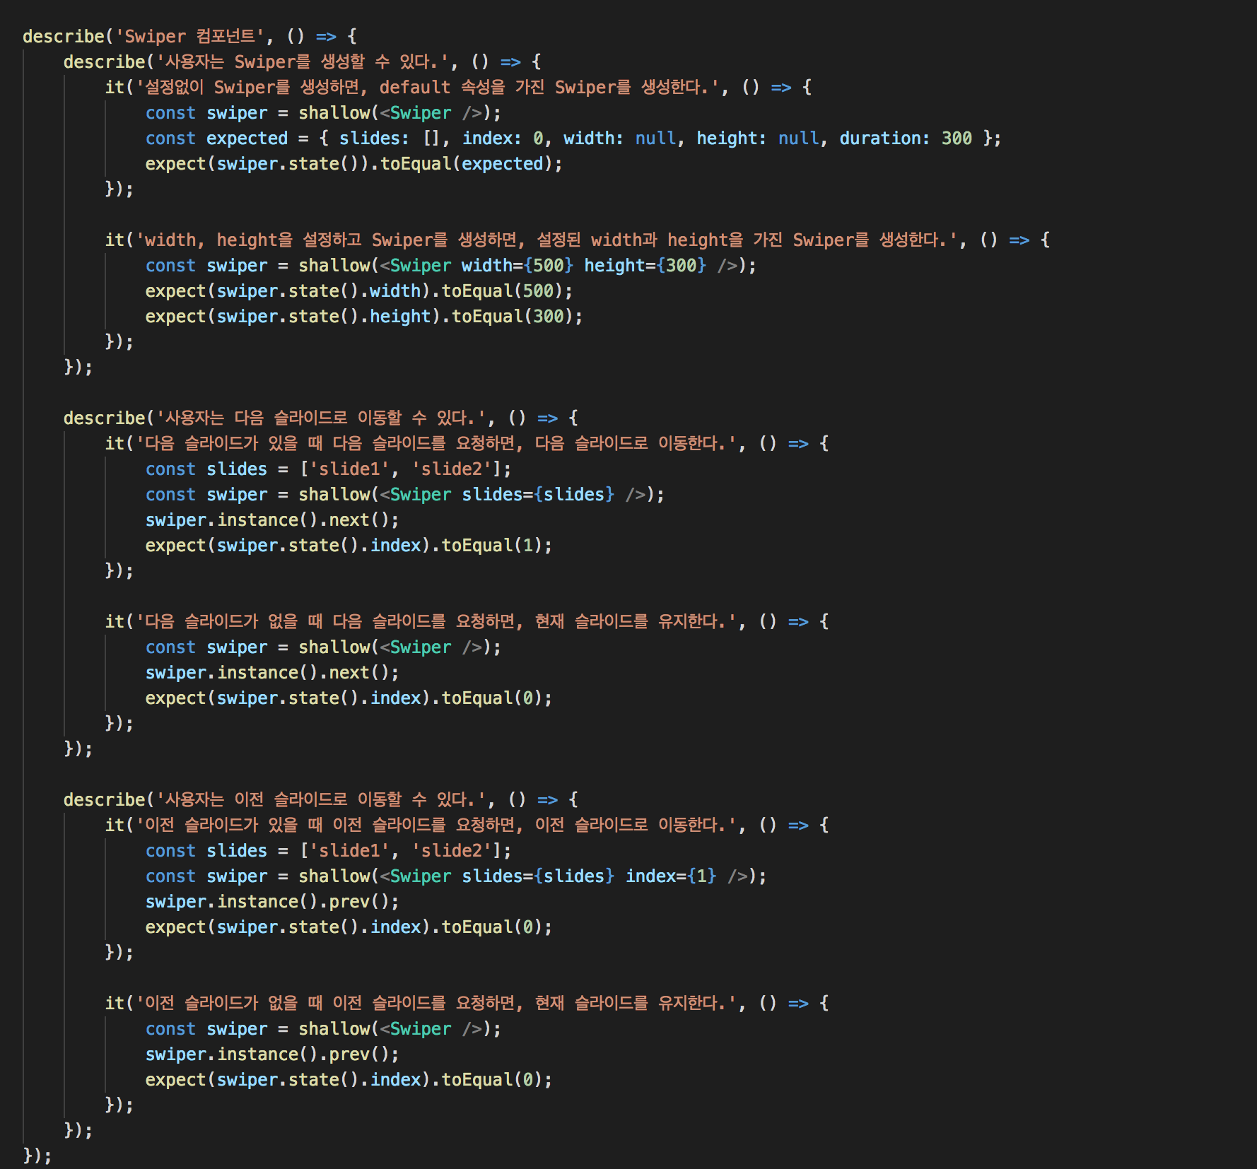
WHAT IS JEST
How To Make Unit Test
시나리오
Given : 설정없이
When : Swiper를 생성하면
Then : default 속성을 가진 Swiper를 생성한다.
사용자는 Swiper를 생성할 수 있다.
시나리오
Given: width와 height을 설정하고
When: Swiper를 생성하면
Then: 설정된 width와 height을 가진 Swiper를 생성한다.
시나리오
Given: 다음 슬라이드가 있을 때
When: 다음 슬라이드를 요청하면,
Then: 다음 슬라이드로 이동한다..
사용자는 다음 슬라이드로 이동할 수 있다.
시나리오
Given: 다음 슬라이드가 없을 때
When: 다음 슬라이드를 요청하면,
Then: 현재 슬라이드를 유지한다
2. 버튼 클릭

Slide 27
WHAT IS JEST
How To Make Unit Test

Slide 28
WHAT IS JEST
MORE ABOUT
Jest로 마이그레이션 가능한 타 라이브러리
Jasmin이나 Mocha를 사용 중이라면, Jest는 대부분 호환 가능하므로 마이그레이션이 덜 복잡합니다
AVA, Expect.js (by Automattic), Jasmine, Mocha, proxyquire, Should.js, Tape, Chai -> Jest 마이그레이션 가능
출처
https://velog.io/@stampid/JEST-%EC%9E%90%EB%B0%94%EC%8A%A4%ED%81%AC%EB%A6%BD%ED%8A%B8-%EC%9C%A0%EB%8B%9B-%ED%85%8C%EC%8A%A4%ED%8A%B8-ykk5krj31z
https://medium.com/@jinseok.choi/jest%EB%A5%BC-%EC%9D%B4%EC%9A%A9%ED%95%9C-unit-test-%EC%A0%81%EC%9A%A9%EA%B8%B0-420049c16cc8
https://hees-dev.tistory.com/57
https://jestjs.io/
https://velog.io/@velopert/%EC%9E%90%EB%B0%94%EC%8A%A4%ED%81%AC%EB%A6%BD%ED%8A%B8-%ED%85%8C%EC%8A%A4%ED%8C%85%EC%9D%98-%EA%B8%B0%EC%B4%88
https://www.crocus.co.kr/1555

